Slide 1

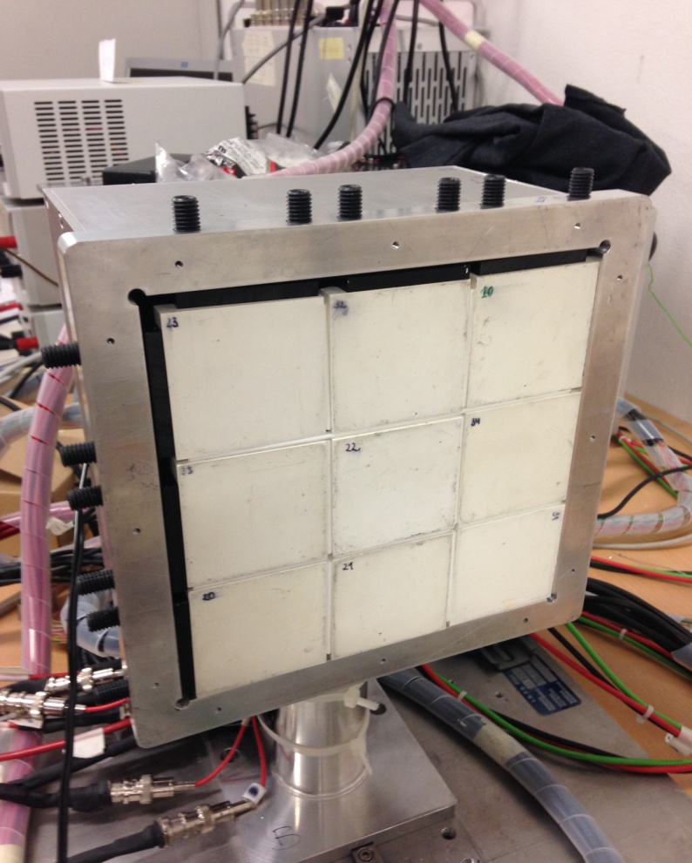
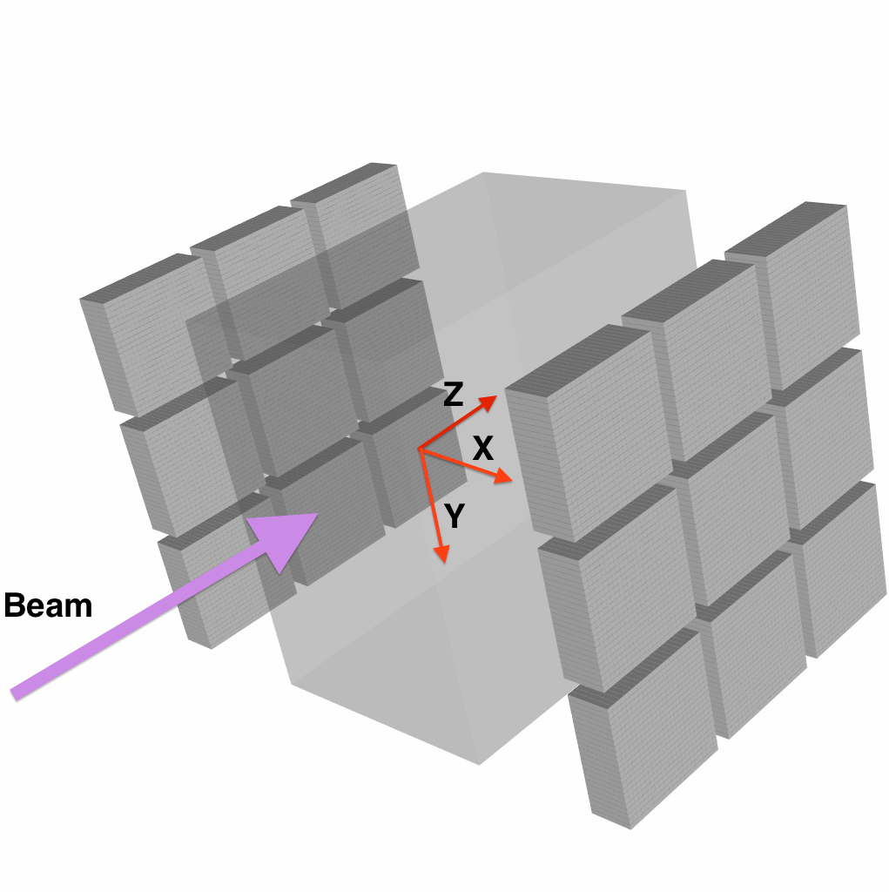
DoPET
DoPET is a stationary 2 heads tomograph
gantry compatibility
in-beam acquisition
9 modules per head
15x15 cm²
Notes:
the current prototype

Slide 2
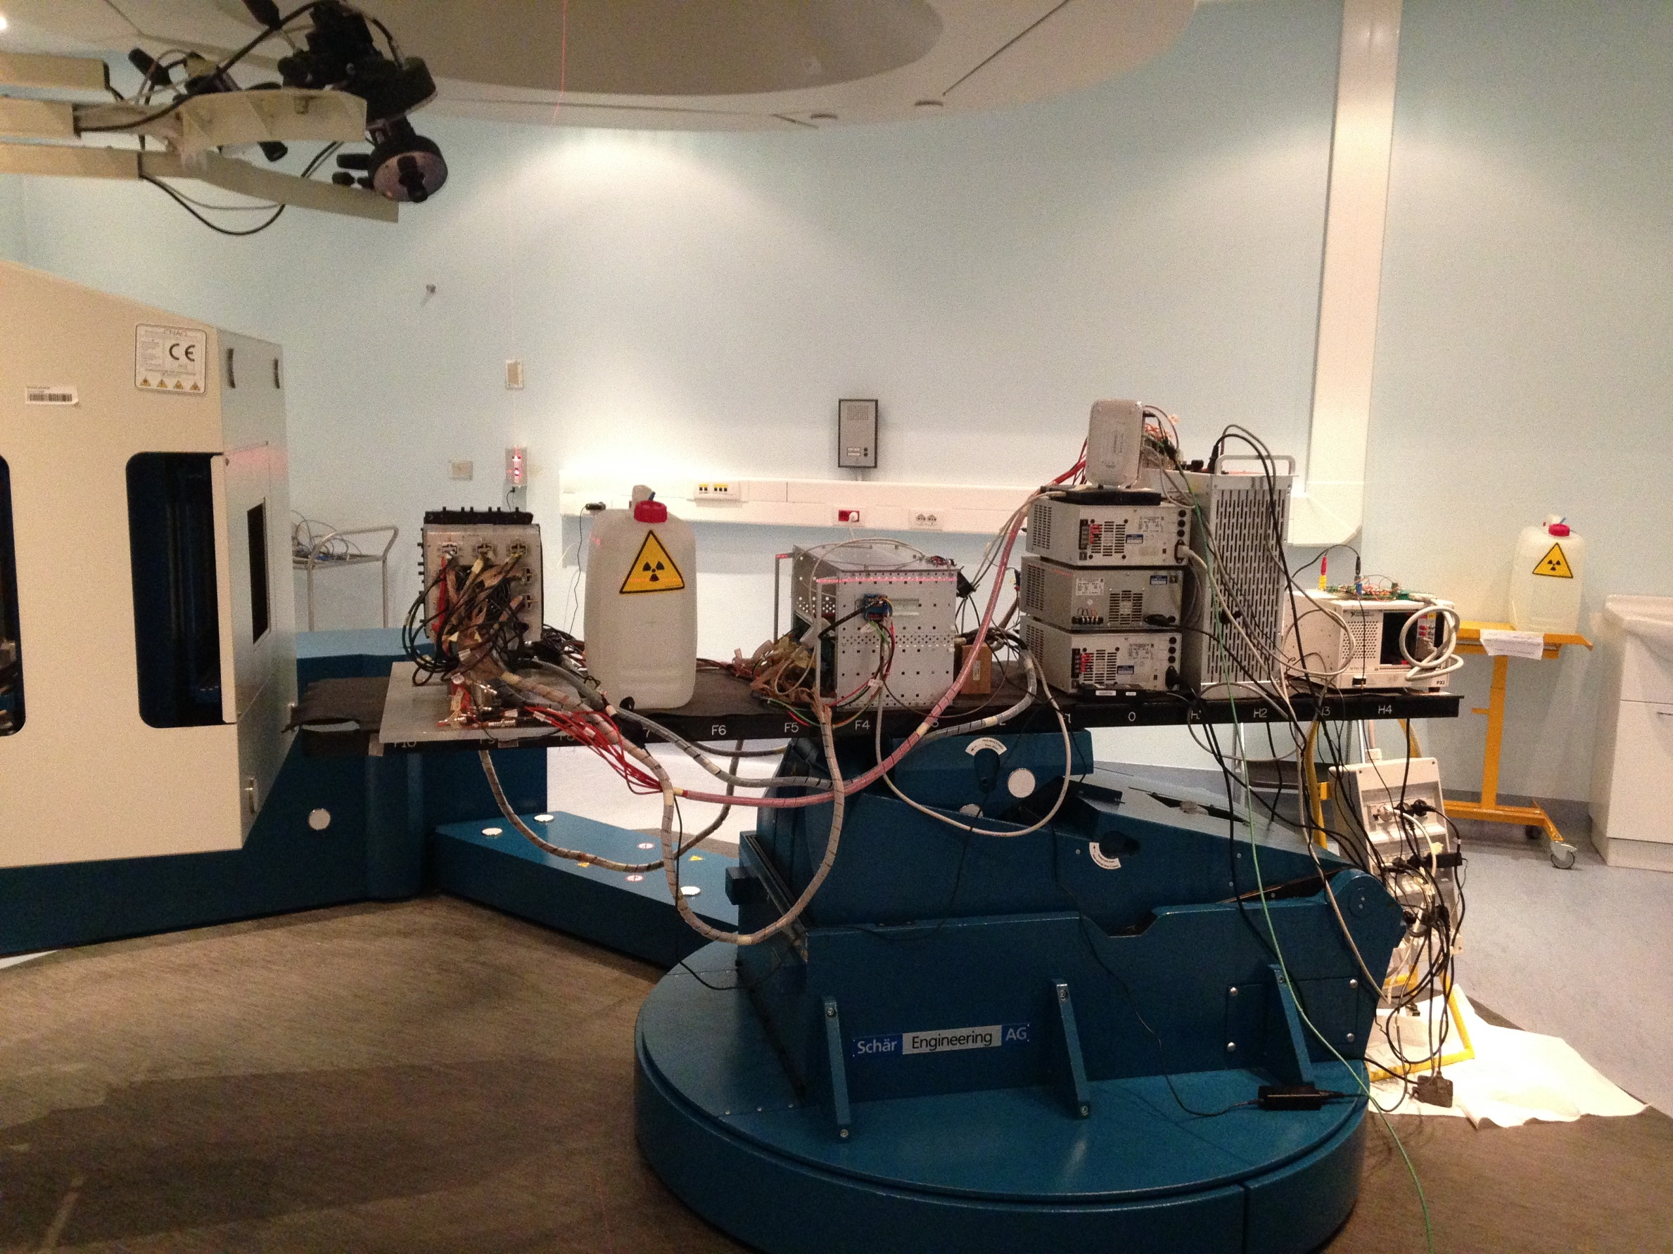

the DoPET system @ CNAO
DAQ
detecors
power supplies
2
Notes:
+5V 7A teste treatment couch
+5V 10 A DAQ
-5V 4A DAQ

Slide 3
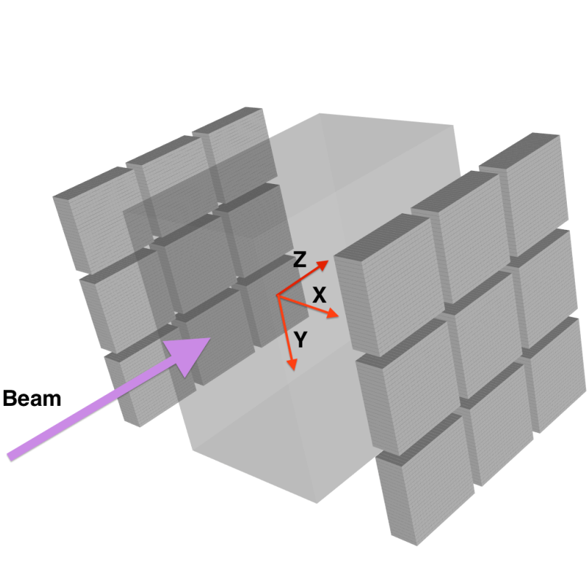
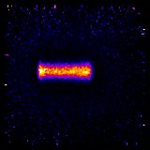
Protons and carbon ions on PMMA phantoms:
activity images
Proton beam
98 MeV
heads distance 30cm
z
z
y
y
FLUKA MC
z
Notes:
A 125 MeV/u CARBONIo c’e’ una variazione di modello: ecco perche’ va giu’ a circa 3 cm. ( sul nucleo non sul proiettile)

Slide 4
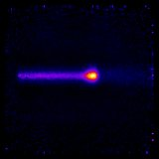
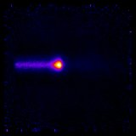
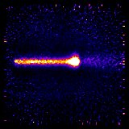
Protons and carbon ions on PMMA phantoms:
activity images
Carbon beam
178 MeV/u
Carbon beam
260 MeV/u
z
z
heads distance 30cm
z
y
y
y
FLUKA MC
z
Notes:
A 125 MeV/u CARBONIo c’e’ una variazione di modello: ecco perche’ va giu’ a circa 3 cm. ( sul nucleo non sul proiettile)

Slide 5
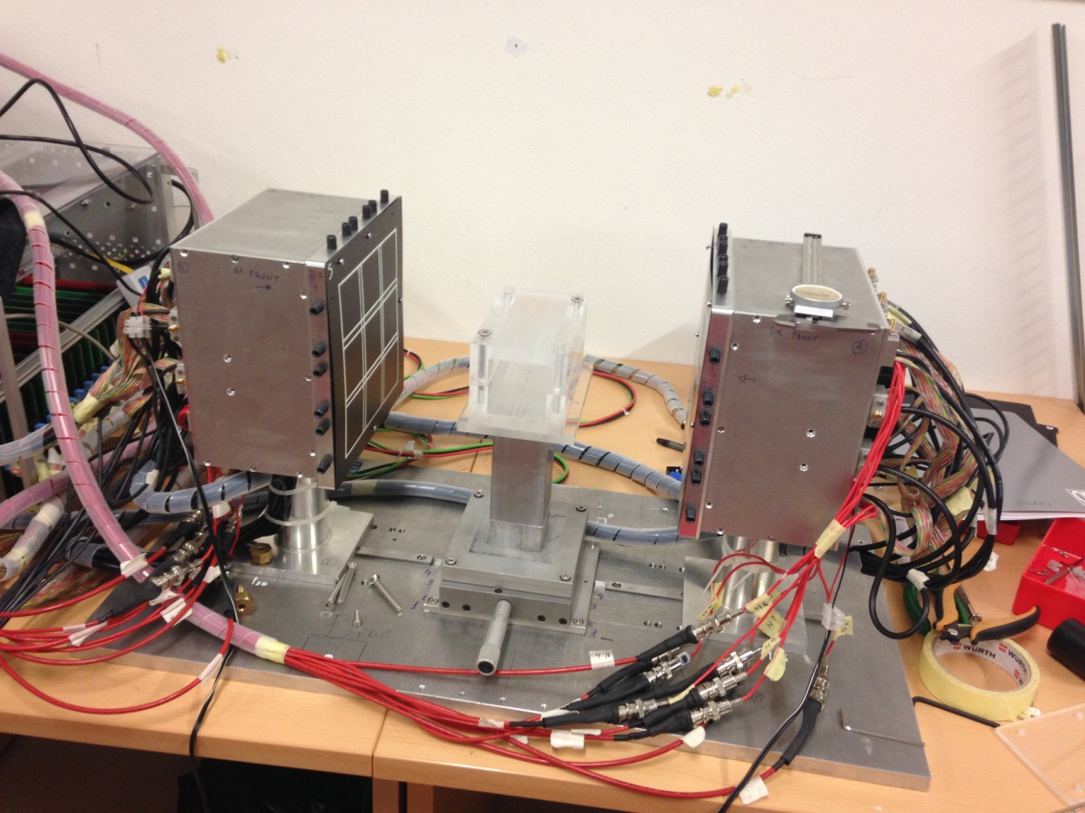
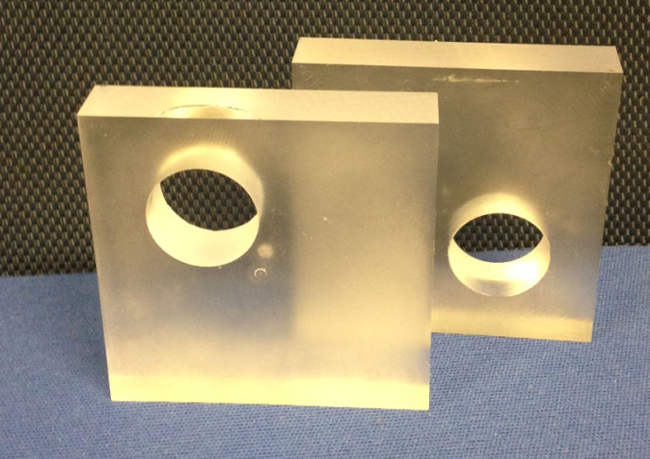
Heterogeneous PMMA phantom: 2 air cavities
-80x80x140 mm³ PMMA phantom
-2 cavities: - z=10mm
Ø=16mm
140 mm
z
x
Ø16mm
80 mm
y
y
5
20mm
10mm
Notes:
the axial ( along z) and transaxial (xy) dose projection

Slide 6
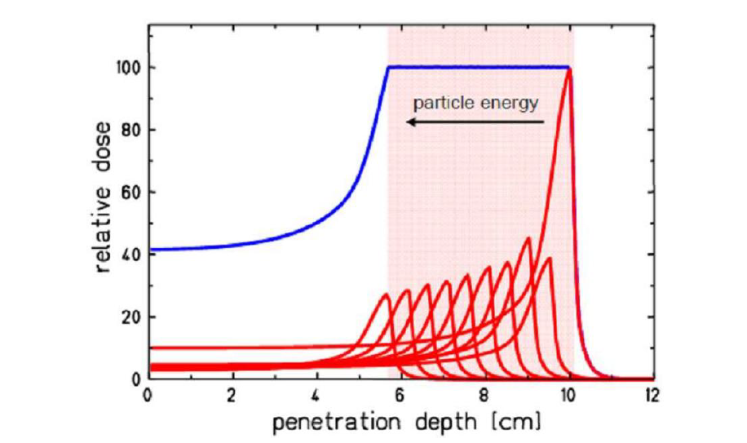
Pencil Beam Scannining Treatment Delivery
z
x
Planning-Target-Volume
PTV: 40x40x60 mm³
from 30 to 90 mm in z
y
y
30mm
60mm
magnets
pencil-beam
Uniform 2 Gy dose: the Treatment Planning System
(TPS) chooses ions energies and their intensisties
(SOBP)
SOBP
60 mm

Slide 7
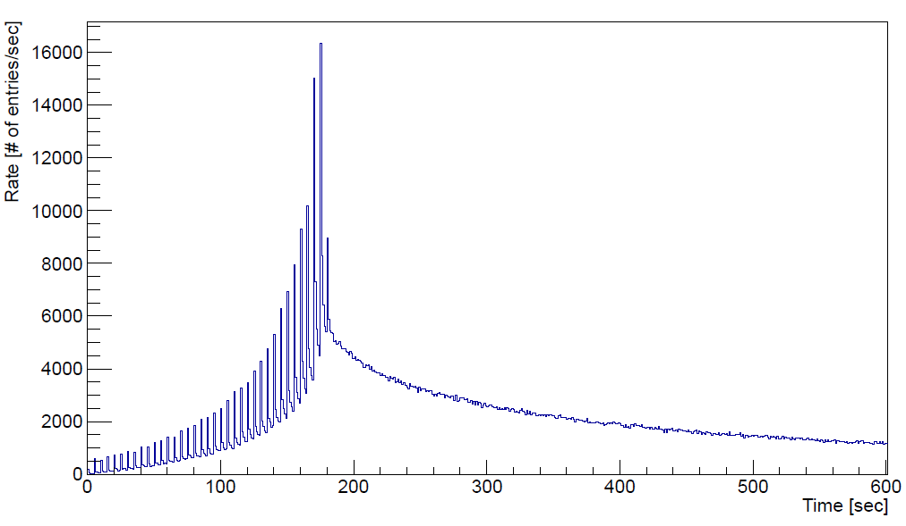
Proton 2Gy: Activity events time profiles
TPS: Syngo PT Planning VC12, Siemens)
2 Gy on PTV: 40x40x60 cm³
62.3 MeV - 116 MeV (35 EL)
z
x
y
y
∆T_{TP} = 230 s
FLUKA MC
FLUKA MC
DoPET is partially paralized during the TP deliver
Exp. activity events time profile [0, 600 s]
Notes:
Planning target volume (PTV)

Slide 8
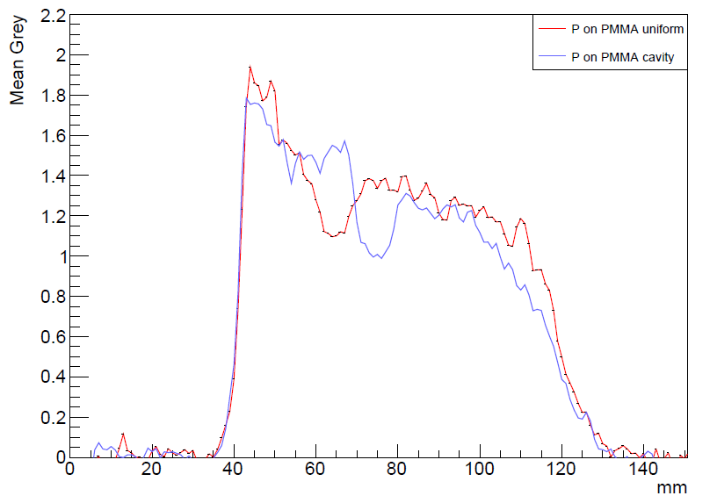
Proton 2Gy: 2 cavity profiles
Activity: z profile [0, 600 s]
exp ~ 4 mm
MC ~ 3mm
140 mm
cavity
10mm
phantom
entrance surface
z
z
Notes:
the activity reaches a greater depth normalized (integral)
the width of the activity is greater

Slide 9
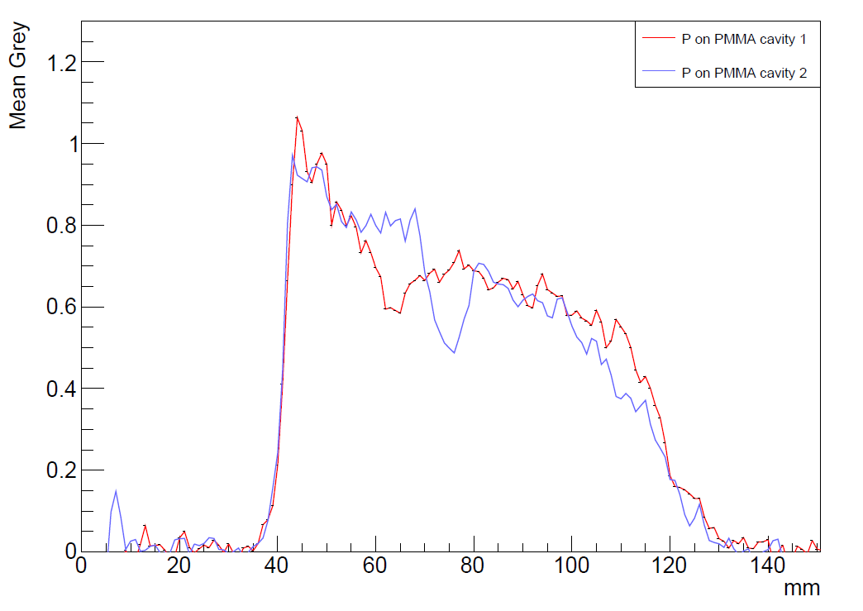
Protons 2Gy:
can we reduce the acquisition time?
reducing acquisition time will reduce the room occupancy
ΔT_{tot}= 360 s
4’ TP-delivery + 2’
more noisy profiles
10mm
phantom
entrance surface
~3mm

Slide 10
Last(largest) Energy Layer
only LEL protons
∆T_{LEL} = 49 s
FLUKA MC
The same information (still more noisy) with a smaller dose:
helpful for hypofractionation?
∆T= 360 s
z
z
116 MeV protons
cavity
116 MeV protons
phantom
entrance surface
10mm
~4mm
~4 mm

Slide 11
¹²C TP, 2Gy on PMMA phantom with 2 cavities
TPS: Syngo PT Planning VC12, Siemens)
2 Gy uniform dose on PTV: 40x40x60 mm³
123 MeV/u – 224/u (35 EL)
p | 12.7 10⁴ | ∆T=600s 45.9 10⁴
12-C | 2.4 10⁴ | ∆T=1200s 8.3 10⁴
z
∆T_{TP} = 230 s
phantom
entrance surface
∆T_{TP} = 230 s
~5mm
Exp. activity events time profile [0, 1200 s]
Exp. activity events z profile
Notes:
43 spills the TP lasted 49 s
for a period of 20’

Slide 12
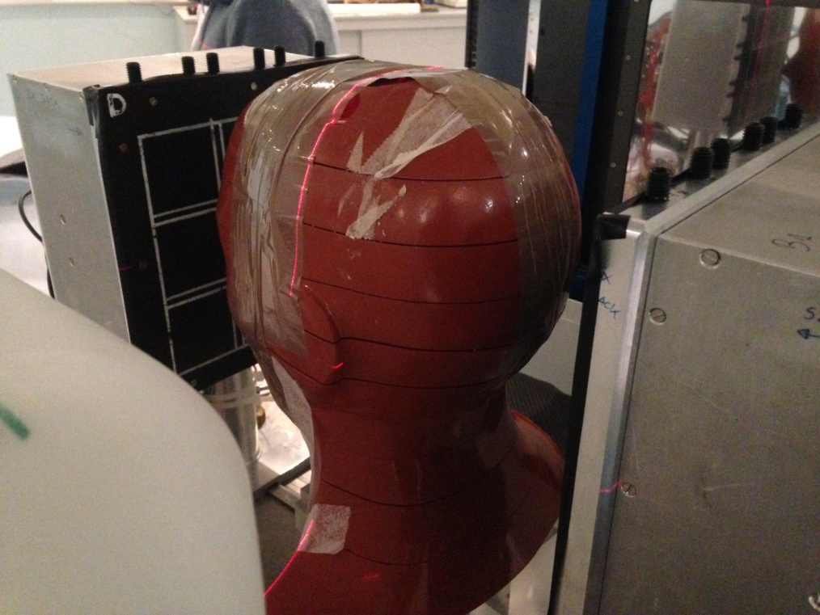
Conclusions
Notes:
Fluka is reliable

Slide 13
¹²C TP, 2Gy on PMMA phantom with 2 cavities
TPS: Syngo PT Planning VC12, Siemens)
2 Gy uniform dose on PTV: 40x40x60 mm³
123 MeV/u – 224/u (35 EL)
z
∆T_{TP} = 230 s
USB software problem!
Notes:
43 spills the TP lasted 49 s
for a period of 20’

Slide 14
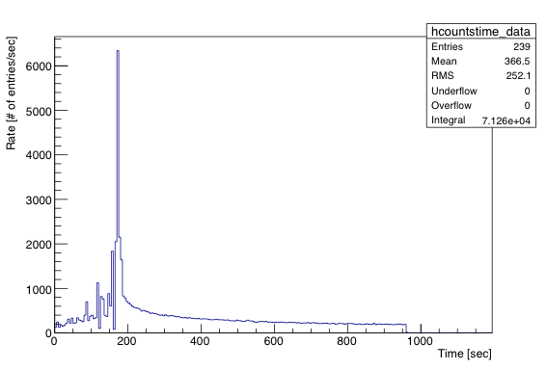
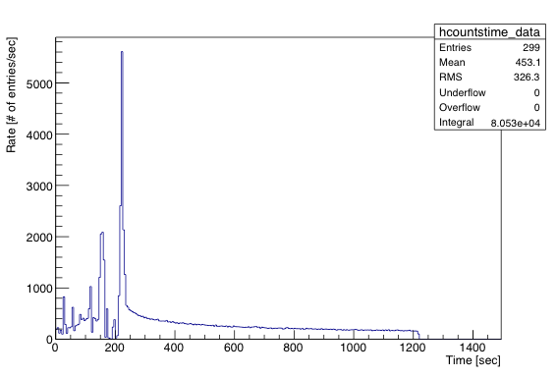
CARBONIO
0 04 20
PMMA+bone di 2mm all’interno
Piano di trattamento omogeneo 4x4x6
0 31 57
PMMA con fori
Piano di trattamento omogeneo 4x4x6

Slide 15
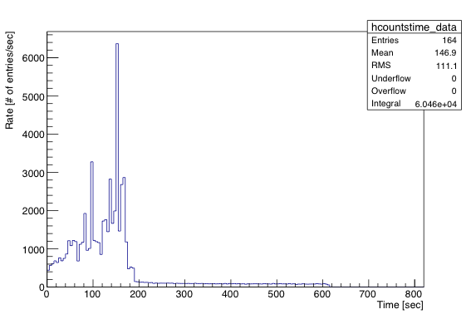
File acquisito alle 23 39 15 del 25/04/2015
Piano di trattamento omogeneo 4x4x6
su PMMA

Slide 17
233915
Profili spaziali acquisiti a diversi tempi, che mostrano “l’avanzare dell’attivazione” con il tempo,
Ovvero il file non sembra corrotto .

Slide 18
Dal file inviato precedentemente:
ci aspettiamo di avere un andamento delle attività prodotte all’interno dei fantocci (le cui caratteristiche sono simili a quelle degli altri fantocci con PMMA) simili tra loro
23 39 15, 0 04 20 e 0 31 57
Mentre,invece, in 233915
non si nota il classico decadimento esponenziale decrescente
abbiamo molti eventi registrati “in treatment” (BEAM ON) rispetto agli irraggiamenti simili, e inoltre
i dati beam-on di 233915 in confronto con quelli di BEAM OFF, mostrano un il rapporto delle altezze relative che cala drasticamente

Slide 19
protoni
2
I
1) pet_20150424_233108 p on PMMA (cavità) TP 4x4x6
2) pet_20150425_00420 p on PMMA+bone(4mm) TP 4x4x6

Slide 20
Lista Data files
1) pet_20150424_233108 p on PMMA (cavità) TP 4x4x6
2) pet_20150425_00420 p on PMMA+bone(4mm) TP 4x4x6
3) pet_20150426_15816 C on PMMA(cavità) TP 4x4x6
4) pet_20150426_31008 2 10⁹ on CARBON 211 MeV/u
5) pet_20150425_233915 C on PMMA TP 4x4x6
*nomi dei file registrati secondo una nostra convenzione che mostra la data e l’orario di creazione (yyyymmdd_hhmmss, dopo la mezzanotte manca per un errore uno zero quindi per esempio 15816 è stato creato alle 01h 58’ 16’’)
NB: non disponiamo dell’esatto orario di accensione del fascio, presumiamo sia di qualche minuto precedente al nostro start

Slide 21
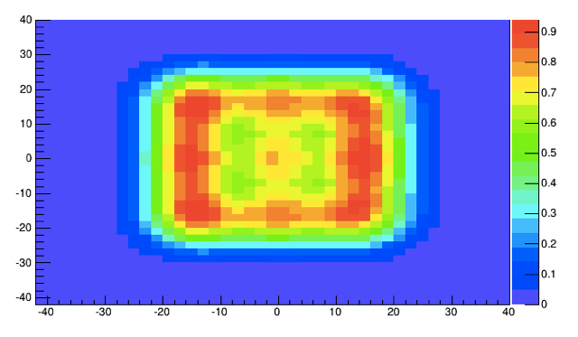

Slide 22
178 MeV/u C on PMMA

Slide 24
 | total | Beam-on | Beam-off ΔT=240s
p | 600s 45.9 10⁴ | 12.7 10⁴ | 20.2 10⁴
12-C | 1200s 8.3 10⁴ | 2.4 10⁴ | 3.0 10⁴

Slide 25
TPS: Syngo PT Planning VC12, Siemens)
2 Gy uniform dose on 96 cm³ (PTV: 4x4x6 cm³)
12-C 123 MeV/u – 224MeV/u (35 EL)
TPS: Syngo PT Planning VC12, Siemens)
2 Gy uniform dose on 96 cm³ (PTV: 4x4x6 cm³)
p 62.3 MeV - 116 MeV (34 EL)

